Slide 1
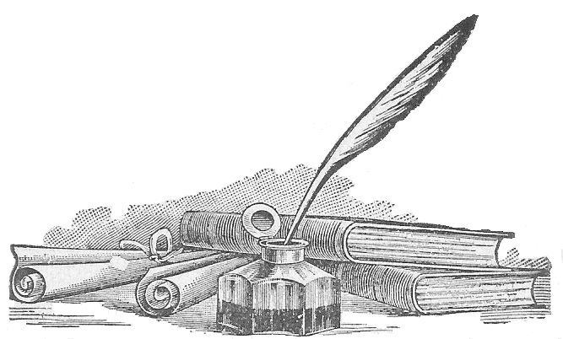
Я каждый день и каждый час
Сказать готово, сколько вас
И я могу, имей в виду,
Сказать, который ты в ряду.
П. Чесноков.

Slide 2
Тема урока русского языка в 6 классе:
повторение по теме
«Имя числительное»

Slide 3
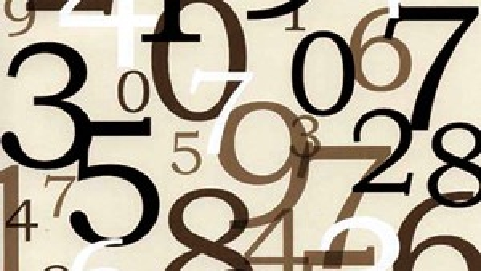
Словарная работа
Миллион, миллиард, одиннадцать, тысяча, девяносто, две тысячи девятый год, сто, двести, триста, четыреста, полтора, полтораста, сорок, двенадцать, шестнадцать, пятеро друзей, седьмой этаж

Slide 4
Простое составное
Числительное
Порядковое
Целое/ дробное
Собирательное
ПОДУМАЙ

Slide 5
Числительное
Двойной, тройка, удвоить, второй пятидневный, три, восьмерка, десятка, трехчасовой, односторонний, сотня, сотый, удесятерить, двадцать пять, седьмой, пятилетка, пятиэтажный, тройной, одиннадцать, четверг, сороковой, сто, десятичная (дробь).

Slide 6
Проверьте себя
Имя
существительное
тройка
восьмерка
десятка
пятилетка
четверг
сотня
Имя прилагательное
двойной
пятидневный
трехчасовой
односторонний
пятиэтажный
тройной
Имя числительное
второй
три
сотый
двадцать пять
седьмой
одиннадцать
сороковой
десятичная
(дробь)
Глагол
удвоить
удесятерить

Slide 7
Составные числительные
Распределите данные числительные на две группы:
Девятнадцать, сто один, шесть, семьдесят второй, пять, шестьдесят, тридцать три, пятнадцать, восемьсот два.
Простые
(1 вариант)
Составные
(2 вариант)

Slide 8
Простые | Составные
девятнадцать
шесть
пять
шестьдесят
пятнадцать
сто один
семьдесят второй
тридцать три
восемьсот два

Slide 9
Порядковые числительные
Замените количественные числительные порядковыми, запишите их, поставив в указанный падеж.
1 вариант
51 (В.п)
235 (Р.п)
2 вариант
98 (Р.п)
427 (Д.п)

Slide 10
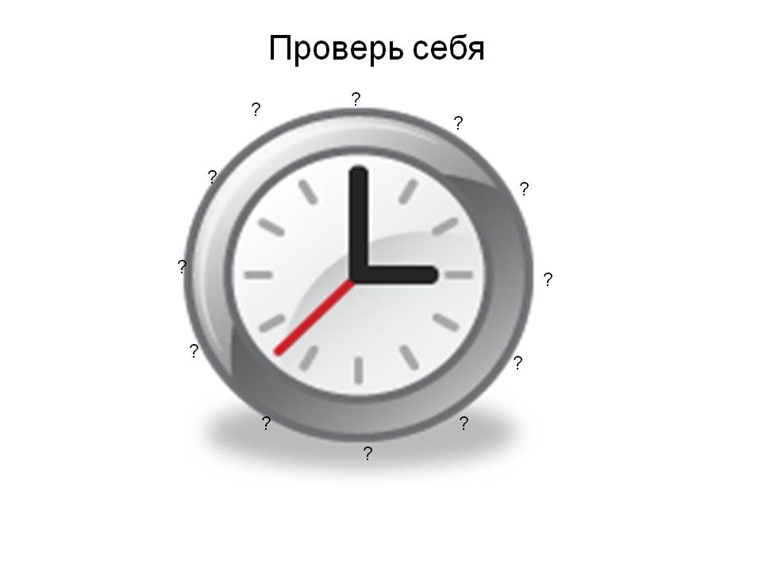
1 вариант
2 вариант
Пятьдесят первый
Двести тридцать
пятого
Девяноста восьмого
Четыреста двадцать седьмому

Slide 11
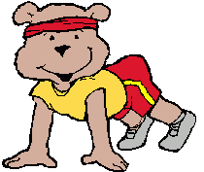
Физкультминутка
Дружно с вами мы считали и про числа рассуждали,
А теперь мы дружно встали, свои косточки размяли.
На счет раз кулак сожмем, на счет два в локтях сожмем.
На счет три — прижмем к плечам, на 4 — к небесам
Хорошо прогнулись, и друг другу улыбнулись
Про пятерку не забудем — добрыми всегда мы будем.
На счет шесть прошу всех сесть.
Числа, я, и вы, друзья, вместе дружная 7-я.

Slide 12
Собирательные числительные
Составить словосочетание «собирательное числительное + имя существительное»
2(мужчина), 5(котят), 4(щипцы), 6(ребята), 2(очки), 7(школьники), 3(брюки), 4(волчата), 8(девушки), 15(козлята), 9(гусята).

Slide 13
Дробные числительные
Запишите словами, поставив в форму указанного падежа
3/4 класса ( Р.п ), 2/5 вспаханной земли (В.п), 4/10 (Д.п).

Slide 14
Тренируем речь Прочитайте примеры
К 536 + 25 = 561
К 139 + 84 = 223
От 657 - 56 = 601
От 468 – 20 = 448
К 2/6 + 4/5
К 6 7/8 + 2 5/9

Slide 15
Минутка поэзии
714, 15, 3247,
16, 318, 140, 327,
3, 28, 220, 126, 145,
615, 18, 2225,
713, 116, 512, 43,
2000 000, 320, 17, 333.

Slide 16
Очевидное – невероятное Китайский зубной врач Юн Кван довольно наглядно напоминал о необходимости ежегодного ухода за зубами. С тех пор пациенты всегда вовремя приходили на профилактический осмотр. Он построил перед своей клиникой башню высотой 2,5 метра, сложенную из 27999 больных удаленных зубов. Говорят, его пациенты пришли в восторг от необычного памятника.

Slide 17
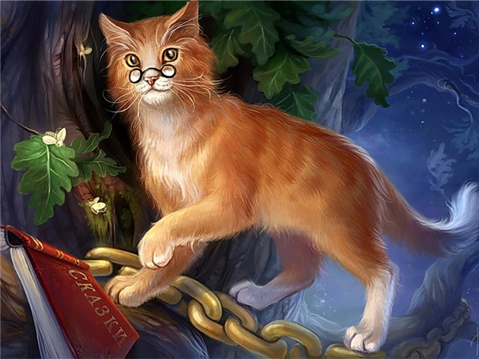
Клуб «Знатоки литературы»
Назовите произведения, в названии которых есть числительные, данных авторов
Сказки: А.С. Пушкина
С.Я. Маршака
Ю. Олеши
Л.Н. Толстого
Произведения: А. Дюма
Ж. Верна
В. Каверина

Slide 18
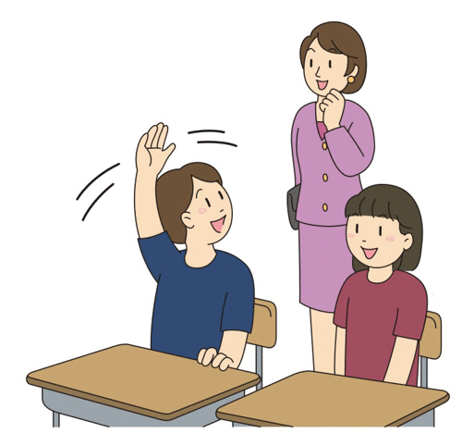
Творческая работа
В семейном кругу мы с вами растем.
Основа основ – родительский дом.
В семейном кругу все корни твои,
И в жизнь ты входишь из семьи.
Расскажите о своей семье, используя имена числительные.

Slide 19
Верные – неверные утверждения
Утверждения | +/-
Числительное –это член предложения , который отвечает на вопросы какой? и сколько? | _
Количественные числительные указывают на порядок предметов при счете. | _
Порядковые числительные очень похожи на имена прилагательные | +
В предложении нет ошибки в употреблении числительного. На обеих деревьях лопнули почки. | _
В предложении допущена ошибка в употреблении числительного. В ураган ветер достигал сорок метров. | +
В предложении нет ошибки в употреблении числительного. К тридцать второму дому подъехала машина. | +
При изменении составного количественного меняется каждое слово. | +
В предложении нет ошибки в употреблении числительного. Двое друзей шли в кино, а двое подруг- на дискотеку. | _
При склонении составного порядкового числительного изменяется только последнее слово | +
В дробном числительном числитель склоняется как целое число, а знаменатель – как прилагательное. | +

Slide 20
Домашнее задание
1. Составить кроссворд по теме «Имя числительное».
http://cross.highcat.org/ru_RU/
2. Написать мини-сочинение о себе с использованием числительных.

Slide 21
Шкала оценок
- молодец, я выполнил все правильно ;
- хорошо, но нужно еще постараться ;
- мне еще нужно потрудиться.

